Slide 1

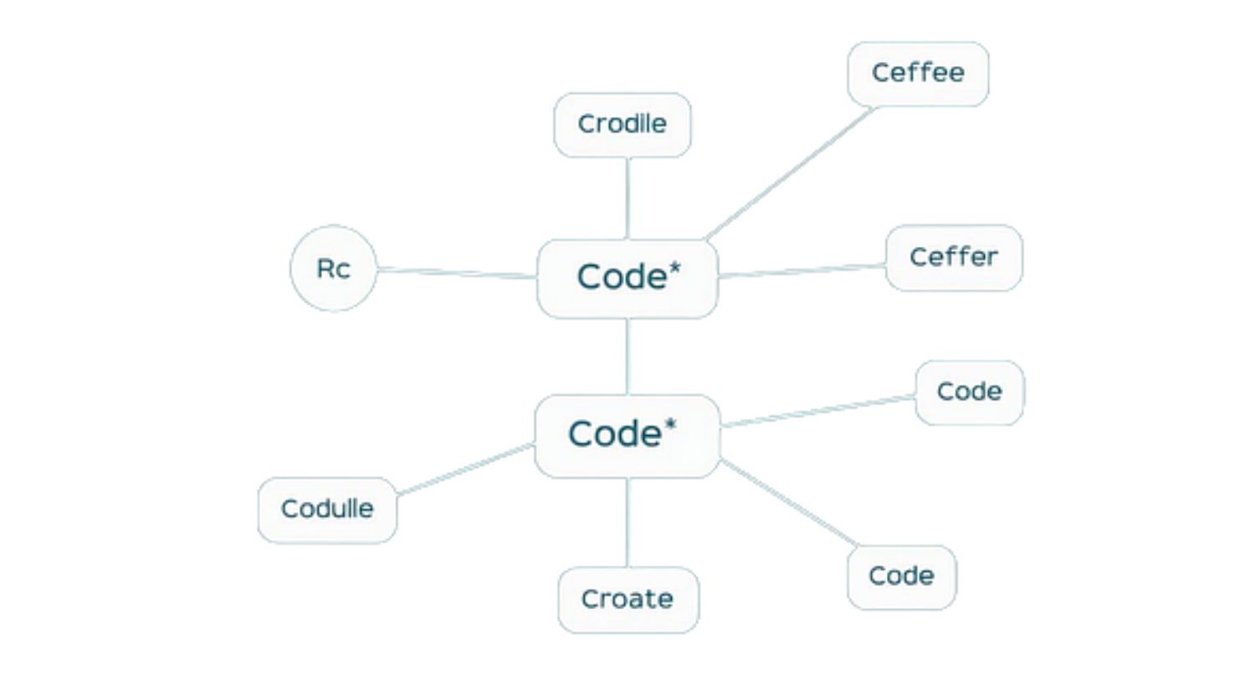

Функции в Julia
Модульность
Повторное использование
Функции в Julia – один из основных инструментов для повторного использования кода. Они позволяют создавать модульный и эффективный код.
Функции позволяют создавать модульный и эффективный код, который легко читать и поддерживать.
by Olga Pustovalova

Slide 2
Основной Синтаксис
Создание функции
Возврат результата
Команда return необязательна: функция возвращает результат последнего выражения.
function f(x, y)
return sqrt(x^2 + y^2)
end

Slide 3
Краткий Синтаксис
1
Однострочный синтаксис
2
Синтаксис в несколько строк
f(x, y) = sqrt(x^2 + y^2)
g(x, y) = begin
z = f(x, y)
return 2*z
end

Slide 4
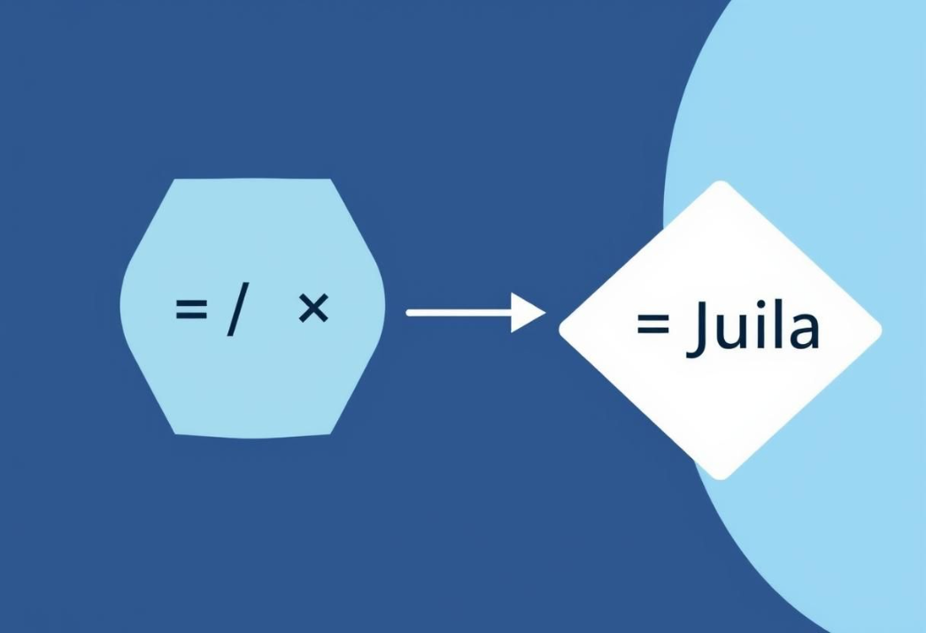
Функции как Объекты
В Julia функции являются объектами первого класса.
Пример
Это значит, что с ними можно обращаться так же, как с переменными.
φ = f;
φ(3, 4)
5.0
Такой подход делает код более гибким и модульным.

Slide 5

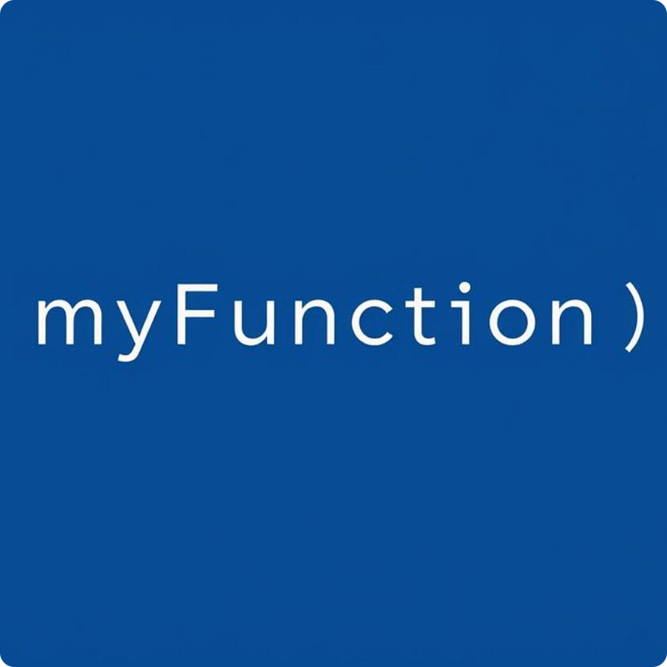
Операторы как Функции
В Julia операторы, такие как
+(1, 2, 3) == 1 + 2 + 3
+, -, *, /, ==
и другие, являются функциями.
true

Slide 6

Анонимные Функции
Анонимные функции — это функции без имени, которые полезны для краткого определения функций, используемых в качестве аргументов других функций или в других контекстах, где не требуется явного объявления.
Пример использования анонимной функции в качестве аргумента:
x -> 2x
Анонимные функции также могут быть объявлены и вызваны:
f4 = x -> 2x
f4(8)

Slide 7
Переменное Число Аргументов
Julia поддерживает функции с переменным числом аргументов. Один из аргументов собирает все переданные значения в кортеж.
f(x, y...) = @show x y typeof(y)
f(1, 2, "a")

Slide 8
Возврат Нескольких Значений
function addmul(x, y)
return x + y, x * y # или return (x + y, x * y)
end
a, b = addmul(3, 4)
(7, 12)

Slide 9
Именованные Кортежи
На основе NamedTuple создаются функции, принимающие аргументы по ключу.
Чтобы отделить позиционные аргументы от аргументов по ключу используется точка с запятой ;
f(; x, y) = x + y
f(; x=1, y=10)
11

Slide 10
Значения по Умолчанию
Аргументам позиционным и по ключу можно присваивать значения по умолчанию.
f(x; factor=10) = factor * x
f(15)
150
(15; factor=2)
30

